Slide 1
IV FÓRUM MINEIRO DE EDUCADORES EM
CIÊNCIAS CONTÁBEIS
Elaboração de itens para o Enade na perspectiva de avaliação de competências
Mauro Luiz Rabelo
Universidade de Brasília
Secretaria de Educação Superior - MEC

Slide 2
“O ato de avaliar é um ato de investigar”
(LUCKESI, 2011)
LUCKESI, Cipriano Carlos. Avaliação da aprendizagem - componente do ato pedagógico. 1 ed., São Paulo: Cortez, 2011.

Slide 3
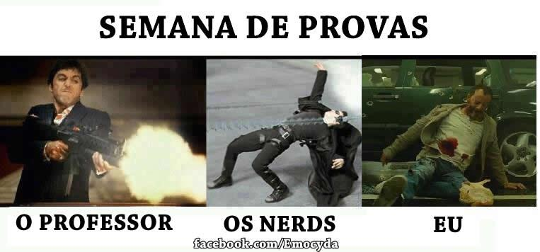
COMO OS ESTUDANTES PERCEBEM A AVALIAÇÃO

Slide 4
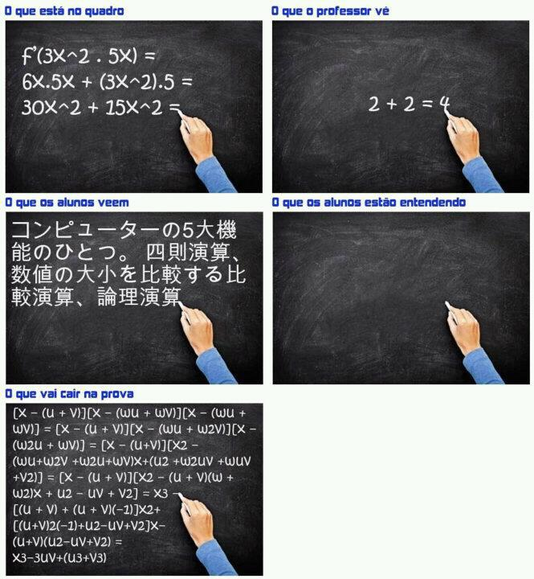
O QUE CAI NA PROVA...

Slide 7
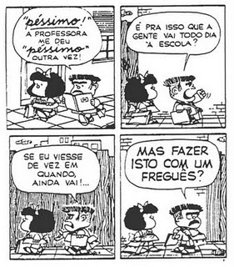
Como os estudantes percebem a avaliação
O PAPEL DO FEEDBACK

Slide 8
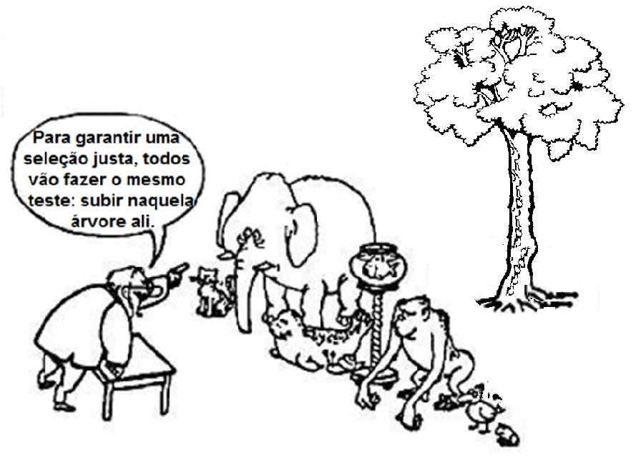
É JUSTA A AVALIAÇÃO PRATICADA?
Avaliação versus seleção

Slide 9

COMO DEVERIA SER >>>

Slide 10
PRESSUPOSTOS TEÓRICO-CONCEITUAIS DA AVALIAÇÃO
Por que avaliar?
  Justificativas/propósito
O que avaliar?
  Escolher o foco da avaliação
Quem são os atores?
  Definir o público-alvo
Como avaliar?
  Escolher a metodologia
  Formular os indicadores (como medir os resultados?)
  Definir meios de verificação dos indicadores

Slide 11
POR QUE?
Reorientar o processo de ensino-aprendizagem → “avaliação para o desenvolvimento”, a partir de um olhar externo;
Fomentar a introdução de estratégias de melhoria desse processo → discussões/integração;
Revelar o “oculto do aparente” (sutilezas) – questionários de percepção;
Produzir relatórios para “iluminar” os caminhos que deverão ser trilhados nas ações pedagógicas;
Criar condições para um pensar e um agir estratégicos (individuais e coletivos), sempre conectados ao propósito (razão de ser) da instituição → suporte para negociação;
Motivar o autodesenvolvimento das escolas → ferramenta para a melhoria e não para punição → continuar sempre aprendendo;
Levantar indicadores que apontem os “pontos positivos” e os “pontos negativos” de cada escola, no âmbito das práticas e dos processos pedagógicos adotados;
Qualidade da avaliação versus confiabilidade dos resultados

Slide 12
AVALIAÇÃO DE SISTEMAS
POR QUE?
Fornecer diagnóstico e subsídios para a implementação ou manutenção de políticas educacionais.
Prover um contínuo monitoramento do sistema educacional com a finalidade de avaliar os efeitos das políticas adotadas.

Slide 13
O QUE AVALIAR?

Slide 15
DIRETRIZES CURRICULARES NACIONAIS

Slide 16
O QUE AVALIAR?
DESENVOLVMENTO DE COMPETÊNCIAS
Capacidade do sujeito de mobilizar
conhecimentos, saberes, processos cognitivos, esquemas mentais, afetos, habilidades, posturas
para o enfrentamento de situações-problema inusitadas.
Le Boterf, Wittorski, Zarifian, Perrenoud e outros

Slide 17
Antes de tudo,
elaboram-se as
MATRIZES DE REFERÊNCIA,
Tecnologia educacional - Suporte metodológico para a construção
dos itens

Slide 18
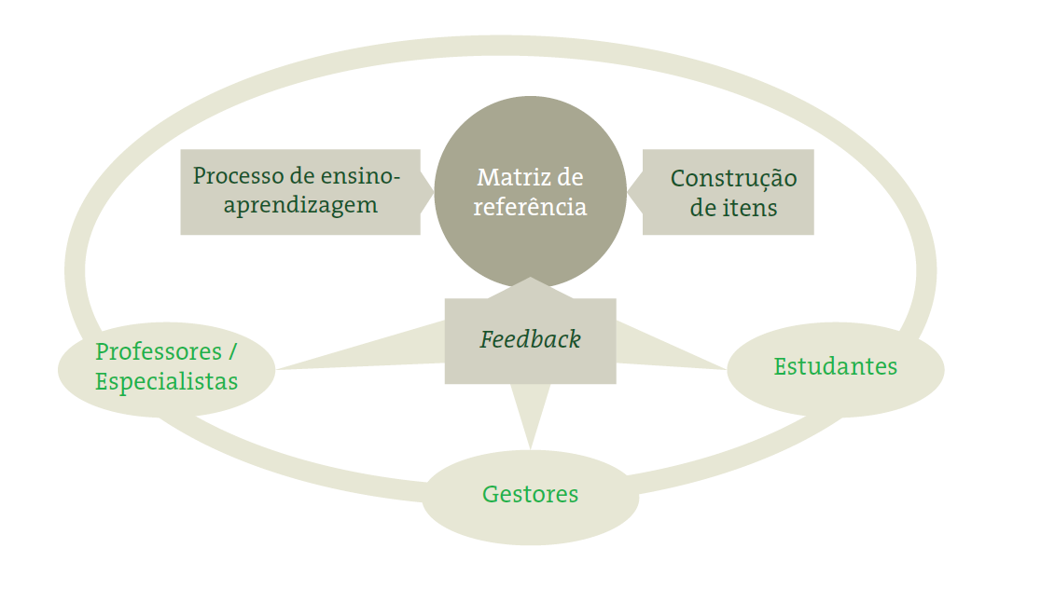
MATRIZ DE REFERÊNCIA
O que avaliar?
FONTE: Rabelo (2013). Avaliação Educacional

Slide 21
Art. 5o A prova do Enade 2015, no componente específico da área de Ciências Contábeis, tomará como referência do perfil do egresso as seguintes características:
compreensão das questões científicas, técnicas, sociais, contábeis, econômicas e financeiras em âmbito nacional e internacional e nos diferentes modelos de organização e segmentos econômicos;
capacidade para demonstrar raciocínio lógico, quantitativo e qualitativo na solução de questões em diferentes cenários;
aptidão para manifestar capacidade crítico-analítica, inclusive em atividades de apurações, auditorias, perícias, arbitragens e quantificações de informações financeiras, patrimoniais públicas e privadas, para os usuários da informação contábil;
proficiência ao utilizar a linguagem da Ciência Contábil de forma adequada à visão sistêmica, empreendedora, dinâmica, holística, sustentável e interdisciplinar da atividade contábil;
conhecedor das inovações tecnológicas aplicadas às informações contábeis;
atuação pautada na ética profissional e com responsabilidade socioambiental.

Slide 22
Art. 6o A prova do Enade 2015, no componente específico da área de Ciências Contábeis, avaliará se o estudante desenvolveu, no processo de formação, competências para:
exercer as funções contábeis utilizando adequadamente terminologia e linguagem da Ciência Contábil;
praticar atividades de apurações, auditorias, perícias, arbitragens e quantificações de informações financeiras, patrimoniais públicas e privadas;
interpretar a normatização e pronunciamentos inerentes à contabilidade, gerando informações para o processo decisório;
construir pareceres e relatórios que contribuam para o desempenho da gestão dos usuários da informação contábil, quaisquer que sejam os modelos organizacionais;
organizar informações aos usuários para subsidiar o desenvolvimento tecnológico e sistemas de informações contábeis;
identificar as questões éticas profissionais e os impactos da responsabilidade socioambiental nas organizações.

Slide 23
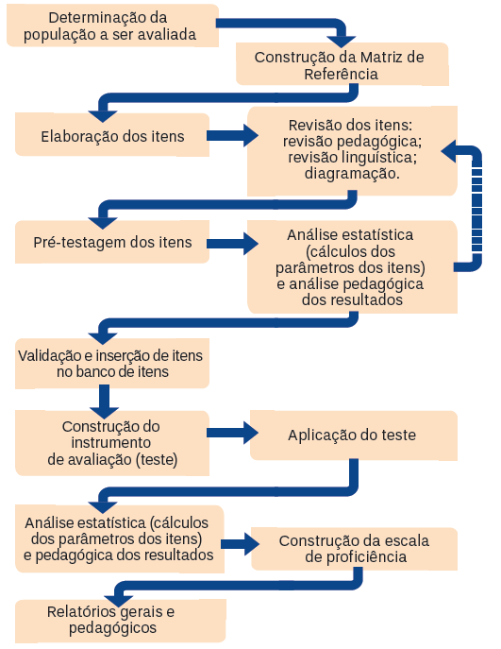
COMO AVALIAR?
ETAPAS DO DESENVOLVIMENTO DE UMA AVALIAÇÃO EDUCACIONAL

Slide 24


COMO AVALIAR?
A metodologia de construção de itens

Slide 25
CONSTRUÇÃO DE BANCO DE ITENS
ou
ELABORAÇÃO DE PROVA?

Slide 26
METODOLOGIA DE
ANÁLISE DE DESEMPENHO
UTILIZANDO-SE TRI OU APENAS TCT?

Slide 27
BANCO DE ITENS – ETAPAS
Traçar perfil dos especialistas;
Selecionar especialistas;
Capacitar equipes: elaboradores e revisores;
Elaborar os itens;
Revisar, revisar, revisar...
Revisões: de forma/estrutura; técnico-pedagógica; linguística; de respeito às normas técnicas; de sensibilidade; final (estética, integridade, balanceamento de dificuldade blocos e de gabarito).
Pronto para pré-testagem e iniciar a calibragem do banco... (quantitativos estabelecidos a partir da matriz)
analisar estatísticas e montar os blocos, respeitando as prioridades da matriz, com níveis de dificuldade semelhantes; contemplando as diversas áreas; balanceados

Slide 28
CATEGORIZAÇÃO - FORMATO DE ITENS - TIPOS MAIS COMUNS
(de acordo com a maneira deixada para os alunos
expressarem suas respostas)
  Múltipla escolha:
    de complementação simples;
    de resposta única;
    de interpretação;
    de resposta múltipla;
    de asserção-razão.
  Resposta curta aberta ou de resposta construída;
  Dissertativo (ou redação).

Slide 29
    O item é uma unidade de proposição e contempla as orientações da matriz de referência.
Estrutura do item de múltipla escolha
Texto-base
coerência e coesão
Enunciado/comando
Coerência e coesão
Opções/Alternativas

Slide 30
Estrutura do item de múltipla escolha
Texto-base
Texto, gráfico, tabela, figura, esquema, simulacro, estudo de caso
enunciado
Comando – explicitação do desafio proposto para evidenciar o desenvolvimento da competência
Gabarito – opção correta (concretização do desafio proposto)
alternativas
Distratores – opções incorretas
Justificativas das respostas (item de múltipla escolha) ou padrão de resposta esperado (item de resposta construída)

Slide 31
Estrutura do item de múltipla escolha
O item deve ser estruturado de modo que se configure uma unidade de proposição e que contemple as orientações da matriz.
Devem ser observadas a coerência e a coesão entre suas partes (texto-base, enunciado e alternativas), apresentando uma articulação entre elas, explicitando uma única situação-problema e uma abordagem homogênea do conteúdo selecionado.
Devem ser apresentadas as justificativas das respostas, no caso de item de múltipla escolha, e o padrão de resposta esperado, para os itens de resposta construída pelo estudante.

Slide 32
Texto de referência (texto-base)
Motiva ou compõe a situação-problema ou o estudo de caso que será objeto de avaliação no item.
Pode ser formulado a partir da utilização de um ou mais textos: verbais e não verbais (imagens, figuras, tabelas, gráficos ou infográficos, esquemas, quadros, experimentos, entre outros).
Podem ser de dois tipos:
  criados pelo próprio elaborador para o contexto do item; ou
  referenciados por publicações de apropriação pública
Contextualização versus textualização

Slide 33
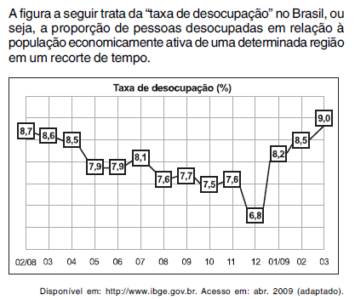
EXEMPLO – AVALIAR CONTEXTO

Slide 34
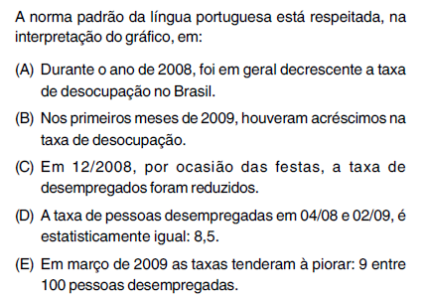
EXEMPLO – AVALIAR CONTEXTO

Slide 35
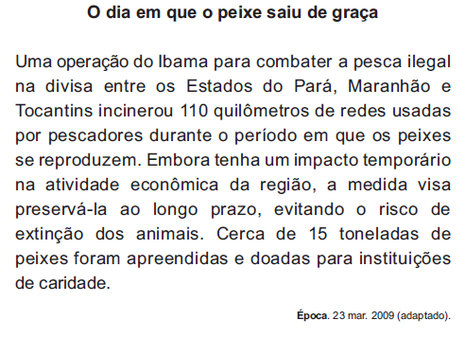
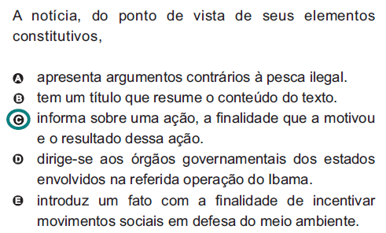

Slide 36

CONTEXTUALIZAÇÃO
Problema das cartas

Slide 37
A PROVA - aspectos essenciais
Objetividade
Vá direto ao assunto. Use frases curtas, termos exatos, sem demonstração de erudição. Períodos e parágrafos curtos são mais fáceis de serem redigidos e compreendidos, além de tornarem a leitura mais agradável e menos cansativa.
Concisão
Apresente apenas as informações necessárias para a solução do problema proposto, isto é, elimine os excessos linguísticos que nada lhe acrescentam. Um texto conciso é aquele que consegue transmitir um máximo de informações com um mínimo de palavras
Originalidade
Construa itens inéditos. Não aproveite questão de provas, livros, apostilas, retirada da Internet, ou que já tenha sido aplicada em sala de aula, em vestibulares ou concursos ou em outra avaliação.

Slide 38
A PROVA - aspectos essenciais
Ordem direta
Use os termos essenciais das orações na sua ordem natural: sujeito, verbo, complemento.
Adequação
Procure adequar a prova ao nível exigido e ao perfil profissional desejado. Muitas vezes, o elaborador, na tentativa de tornar o item mais difícil, utiliza informações irrelevantes ou obscuras, ou palavras rebuscadas ou semanticamente fora da capacidade de compreensão dos respondentes, o que pode dificultar a análise da real proficiência do indivíduo na competência investigada.
Simplicidade
  Escolha cada palavra. Evite preciosismos, palavras rebuscadas, termos técnicos desnecessários.

Slide 39
A PROVA - aspectos essenciais
Correção da linguagem
Adote o padrão culto, redigido de forma apropriada e correta
Clareza
Seja explícito, transmita o conteúdo do texto ao interlocutor de maneira que ele compreenda a mensagem. Esclareça os conceitos que não são objetos da avaliação. Precise os termos técnicos. Evite as expressões ou palavras de uso restrito à sua área de especialização e que não são de domínio dos estudantes.
Precisão
Seja preciso na redação e não deixe dúvidas quanto à sua interpretação. Um bom item é aquele que admite uma única interpretação e uma só resposta

Slide 40
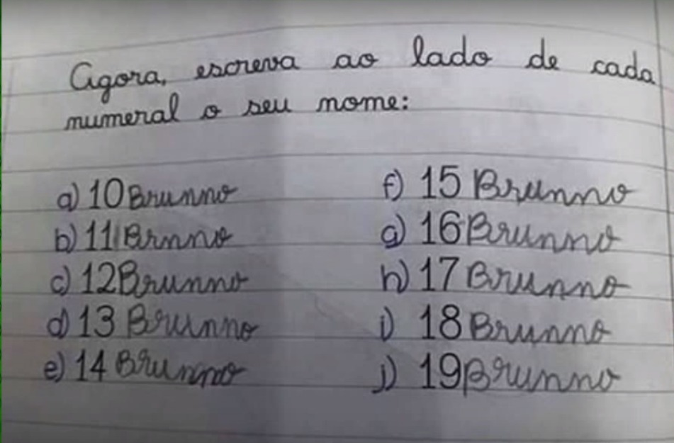
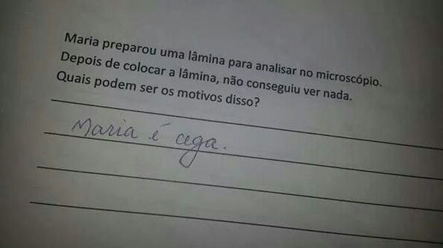
CLAREZA

Slide 41
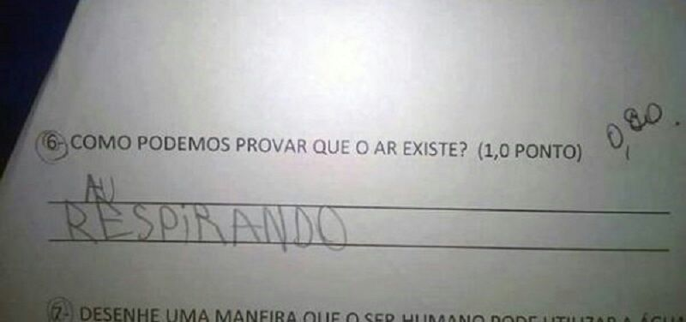
CLAREZA

Slide 42
Pontuação errada – mudança de significado
Aceito obrigado.
Aceito, obrigado.
Esse meritíssimo é corrupto.
Esse, meritíssimo, é corrupto.
Não quero ler, professora.
Não, quero ler professora.
Não espere.
Não, espere.
Isso, só ele resolve.
Isso só, ele resolve.
Um fazendeiro possui um bezerro e a mãe do fazendeiro também é o pai do bezerro.
Um fazendeiro possui um bezerro e a mãe; do fazendeiro também é o pai do bezerro.

Slide 43
Problemas comuns que podem ser evitados: figuras de linguagem; ambiguidade
Karl Marx dividiu a sociedade em duas classes: a burguesia e o proletariado.
Karl Marx defendeu a ideia de que a sociedade é formada por duas classes: a burguesia e o proletariado.
Chegou ao pronto-socorro de um hospital desidratado, hipotenso e taquicárdico.
Chegou desidratado, hipotenso e taquicárdico ao pronto-socorro de um hospital.
Nos procedimentos cirúrgicos potencialmente contaminados de emergência, (...)
Nos procedimentos cirúrgicos de emergência potencialmente contaminados, (...)

Slide 44
Problemas comuns que podem ser evitados
Após um acidente automobilístico, um jovem de 25 anos chegou ao pronto-socorro, (...)
Um jovem de 25 anos foi encaminhado ao pronto-socorro após ter sofrido um acidente automobilístico, (...)
(...) condenado pelo crime do artigo (...)
(...) condenado por ter cometido o crime previsto no artigo
O empregado pleiteou danos morais (...)
O empregado pleiteou indenização por danos morais (...)

Slide 45
A PROVA - aspectos essenciais
Impessoalidade
A linguagem deve ser despersonalizada, por isso, evite impressões e expressões pessoais, próprias do gênero literário ou da fala informal. Evite ainda chavões e gírias.
Julgamento de valor (uso de adjetivos e advérbios)
Tenha cuidado especial com o uso de adjetivos e advérbios, principalmente para tornarem as frases verdadeiras ou falsas, pois eles podem apresentar forte carga de subjetividade ou imprecisão e criar ambiguidade para o julgamento

Slide 46
PODER DE DISCRIMINAÇÃO
As questões da prova devem ser discriminativas: os estudantes que apresentam melhor desempenho na prova devem ser mais bem sucedidos, em cada questão, do que aqueles que apresentam desempenho fraco;
Questões com índice médio de dificuldade apresentam, em geral, bons índices de discriminação;
Questões extremamente fáceis ou extremamente difíceis não discriminam.

Slide 47
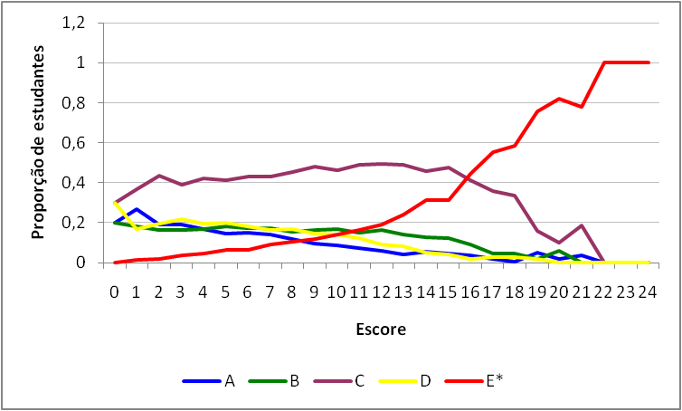
ANÁLISE GRÁFICA DO ITEM (AGI)
Gabarito | Dificuldade | Bisserial | p_A | p_B | p_C | p_D | p_E
E | 0,13 | 0,47 | 0,11 | 0,16 | 0,44 | 0,15 | 0,13

Slide 48
O PASSO A PASSO DA ELABORAÇÃO DO ITEM
POSTURA DO ELABORADOR
Na matriz de referência, selecione o recurso a ser avaliado, observe a característica de perfil a ele associado e os objetos de conhecimento que serão abordados.
Utilize os objetos de conhecimento (conteúdos) como meio no processo de avaliação; as questões deverão avaliar o desenvolvimento de determinadas competências que contribuem para o desenvolvimento de determinada característica do perfil.
Elabore primeiro a situação-estímulo (texto-base), depois o enunciado/comando e, em seguida, as opções/alternativas.

Slide 49
Modelo de uma matriz que contempla os objetos de conhecimento
e suas relações com as competências e o perfil profissional de formação
Características de perfil | Competências técnicas |  |  |  |  | Competências transversais
 | R1 | R2 | R3 | R4 | R5 | R6 | R7 | R8 | R9
P1 | OC1, OC3 |  | OC1, OC2 | OC3 | OC2 | OC1, OC2, OC3 |  | OC1
P2 | OC2 | OC1, OC2 |  | OC1, OC3 | OC2, OC3 | OC2 | OC2 |  | OC1, OC2, OC3
P3 | OC1, OC3 |  | OC1, OC2 | OC1 | OC1 |  | OC2, OC3 | OC3 | OC2

Slide 50
POSTURA DO ELABORADOR
Construa uma situação-problema que possa ser desenvolvida com os dados que compõem o item, atentando-se para as orientações sobre cada tipo de item do exame.
Os itens deverão ser embasados em situações-problema, estudos de caso ou simulacros. Quanto mais próximos do cotidiano dos estudantes, melhor será o desempenho.
Escolha um texto ou as referências que comporão o item, considerando o seu tamanho e o tempo dispendido para a leitura e interpretação dos dados para a resolução do item.

Slide 51
O PASSO A PASSO DA ELABORAÇÃO DO ITEM
POSTURA DO ELABORADOR
Pesquise diferentes fontes antes de decidir qual a melhor forma de abordar o assunto. A escolha de um bom contexto, que servirá de texto-base, é fundamental para a construção de um item de bom nível.
Deve-se dar preferência a textos de fonte primária, de autoria explícita, que sejam curtos e integrais, de fácil compreensão, com linguagem adequada ao nível dos estudantes, que seja adequado aos objetivos da questão e possibilitem a criação das opções de resposta: uma correta e as demais incorretas, mas plausíveis.
São permitidos recortes no texto, desde que sejam mantidas as ideias principais e se indique que houve adaptação.

Slide 52
ELABORANDO ITENS DE MÚLTIPLA ESCOLHA
Siga a ordem crescente ou decrescente nas opções/alternativas numéricas, sem discrepâncias exageradas de valores que possam atrair para a resposta correta estudantes que não sabem, mas que acertam ao acaso simplesmente pela observação das opções de respostas apresentadas.
Siga uma sequência lógica nas opções/alternativas, seja a ordem crescente ou decrescente mencionada anteriormente, seja a ordem alfabética no caso de palavras ou expressões, seja a ordem cronológica dos eventos. No entanto, a ordem de tamanho das alternativas é a de preferência.

Slide 53
ELABORANDO ITENS DE MÚLTIPLA ESCOLHA
Redija as opções/alternativas com extensão e estrutura semelhantes, mas, caso não seja possível, utilize o formato trapezoidal na apresentação. Eventuais diferenças de extensão podem induzir a escolha da resposta pelos estudantes;
Redija as opções/alternativas de modo a completar de forma gramaticalmente correta o enunciado;
Mantenha o paralelismo sintático na apresentação das opções/alternativas, por exemplo: todas começando por verbo, ou por substantivo, ou por artigo;
Redija as opções/alternativas de forma relativamente homogêneas, isto é, elas devem formar um conjunto equilibrado (de sinais, de sintomas, de métodos, de exemplos, de quantidade de termos ou fatores, de figuras etc.);

Slide 54
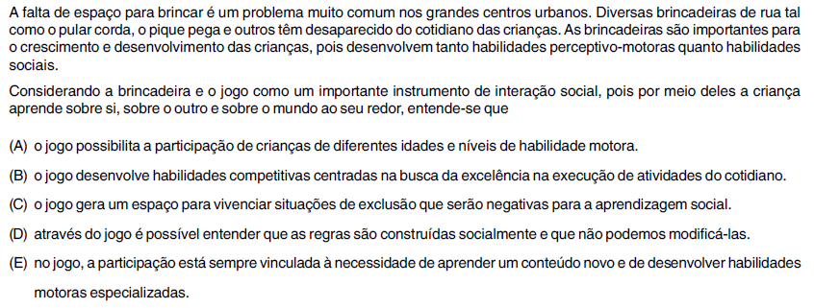
ELABORANDO ITENS DE MÚLTIPLA ESCOLHA – avaliar exemplo

Slide 55
ELABORANDO ITENS DE MÚLTIPLA ESCOLHA
Redija, preferencialmente, enunciados/comandos e opções/alternativas na forma afirmativa. O fato de o estudante identificar uma resposta incorreta, não significa que ele, necessariamente, reconheceria todas as corretas.
  Ocasionalmente, comandos negativos são apropriados em situações da área de saúde ou que envolvem normas de segurança, nas quais saber o que não deve ser feito é importante.

Slide 56
ELABORANDO ITENS DE MÚLTIPLA ESCOLHA
Nos itens de interpretação, evite formulações do tipo “assinale a opção correta” ou “é correto afirmar que”, pois, frequentemente, levam a cinco problemas diferentes nas alternativas e não deixam claro para o estudante o escopo da avaliação que se deseja, o desafio que é proposto e que deveria estar explícito no enunciado;
Não use comando/enunciado do tipo “Em relação ao tema XXX, pode-se afirmar que”;
Utilize comando/enunciado na forma impessoal, evitando a primeira pessoal do plural;

Slide 57
Para descontrair...
Professor: ― Cite cinco coisas que contenham leite.
Aluno: ― Um queijo e quatro vacas.
Professor: ― Quantos rins nós temos?
Aluno: ― Quatro.
Professor: ― Como assim?
Aluno: ― Dois meus e dois seus.

Slide 58

ELABORANDO ITENS DE MÚLTIPLA ESCOLHA – avaliar exemplo
A Cia. Eficiência fabrica equipamentos de irrigação agrícola modular. Em um determinado mês, produz e vende 450 unidades ao preço unitário de R$ 3.500,00. A estrutura de custos e despesas da empresa é a seguinte:
Com base nos dados apresentados e considerando o conceito de alavancagem operacional é correto afirmar:
(A) A empresa opera com uma margem de segurança de 20%.
(B) A empresa nessas condições obtém um lucro de R$ 60.000,00.
(C) O ponto de equilíbrio da empresa se dá após a venda de 308 unidades.
(D) A empresa apura, no período, um prejuízo de R$ 100.000,00.
(E) O resultado da empresa é nulo.

Slide 59
ELABORANDO ITENS DE MÚLTIPLA ESCOLHA
Selecione os tópicos mais significativos para a avaliação, de acordo com o número de itens previstos, respeitando rigorosamente a matriz de referência;
Os itens devem ser discriminativos: os examinandos que apresentam melhor desempenho na prova devem ser mais bem-sucedidos, em cada item, do que aqueles que apresentam baixo desempenho. Itens de média complexidade apresentam, em geral, bons índices de discriminação. Itens extremamente fáceis ou extremamente difíceis não discriminam;
Construa itens independentes, de modo que o acerto de um não fica subordinado ao acerto do outro;

Slide 60
ELABORANDO ITENS DE MÚLTIPLA ESCOLHA
Não formule itens com opções/alternativas encadeadas em que haja referência à alternativa anterior.
  As informações necessárias para julgar cada alternativa devem estar presentes no texto-base ou no enunciado/comando.
Leve em consideração as condições em que será aplicada e respondida a prova.
  Por exemplo, sem consulta a qualquer tipo de material e sem uso da calculadora.

Slide 61
ELABORANDO ITENS DE MÚLTIPLA ESCOLHA
Além disso, os itens não devem:
conter situações, exemplos ou informações que possam se caracterizar como viés político, cultural, discriminação ou preconceito segundo raça, gênero, religião, origem, cultura ou outros;
privilegiar abordagens, autores, teorias específicas ou mesmo editoras;
conter textos da Internet sem que tenha sido feita a devida conferência de sua originalidade e autoria;
citar nomes fictícios jocosos ou que se referem a pessoas públicas;

Slide 62
ELABORANDO ITENS DE MÚLTIPLA ESCOLHA
Além disso, os itens não devem:
fazer qualquer tipo de propaganda comercial (marca de produto) ou política (apologias a programas de governo);
utilizar subterfúgios que dificultem a resposta do estudante;
apresentar redação muito semelhante entre o enunciado/comando e a resposta correta;
propiciar pistas que facilitem a resposta do estudante;

Slide 63
ELABORANDO ITENS DE MÚLTIPLA ESCOLHA
Não dê pistas – palavra-chave
When conducting library research in education, which of the following is the best source to use for identifying pertinent journal articles?
A Guide to Sources of Educational Information.
Current Index to Journals in Education. (*)
Resources in Education.
The International Encyclopedia of Education.

Slide 64
ELABORANDO ITENS DE MÚLTIPLA ESCOLHA
Além disso, os itens não devem:
apresentar a opção correta com extensão bem diferente das demais, atraindo os estudantes para a resposta;
apresentar enunciados/comandos vagos, que transformem as alternativas em um conjunto de frases soltas;
fazer uso no enunciado/comando de termos negativos como: “falso”, “exceto”, “incorreto”, “não”, “errado”;

Slide 65
ELABORANDO ITENS DE MÚLTIPLA ESCOLHA
Além disso, os itens não devem:
fazer uso no enunciado/comando dos termos “assinale”, “indique”, “aponte” e outros correlatos. (Exceto na questão do tipo asserção-razão, que já contempla uma chave de respostas específicas.)
ter como elemento caracterizador do erro os termos: “somente”, “apenas”, “nunca”, “jamais”, “raramente”, “exclusivamente”, “unicamente”, “sempre”, “totalmente”, “todo”, “pode ser”, “tudo”, “ninguém”, “nenhum”, “nada”, “algum”, “pode acontecer”, “pode haver”, “pouco”, “às vezes”, “qualquer”, entre outros. O estudante pode descartar uma opção de resposta apenas por conter um desses termos.

Slide 66
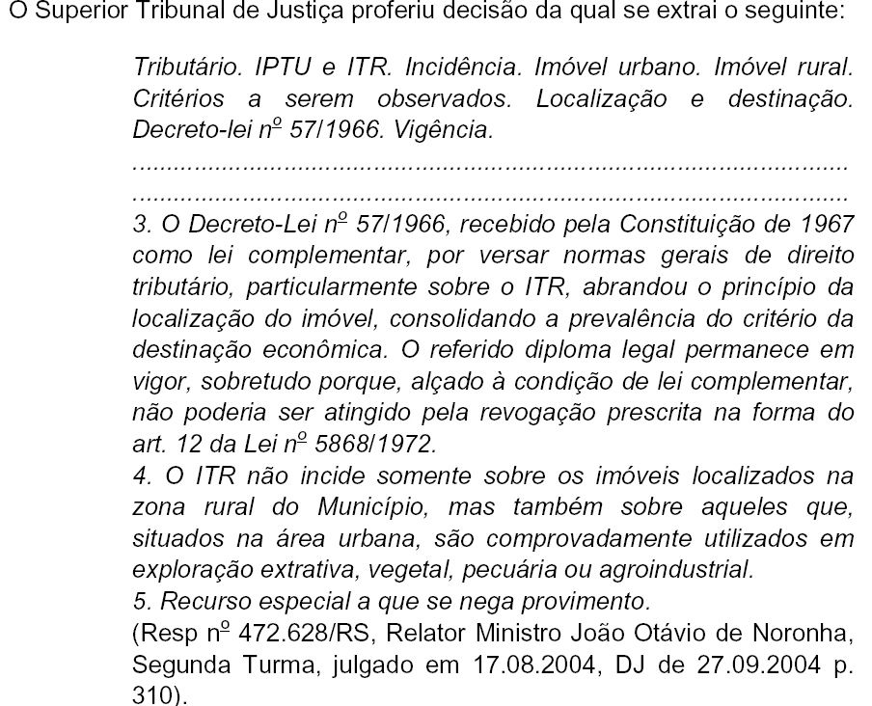
Contra-exemplo Enade

Slide 67
É possível concluir desse julgamento que
o imposto federal incide sobre imóvel localizado na zona urbana, se tiver destinação agrícola.
o imposto municipal incidirá sempre sobre imóvel situado na zona urbana, qualquer que seja sua destinação.
o imposto federal e o imposto municipal incidem sempre cumulativamente sobre os imóveis destinados à atividade rural, se situados na zona urbana.
somente o imposto municipal incidirá sobre os imóveis rurais, mesmo que situados na zona urbana.
o imposto federal sempre incidirá sobre os imóveis urbanos, qualquer que seja sua destinação.

Slide 68
ELABORANDO ITENS DE MÚLTIPLA ESCOLHA
Além disso, os itens não devem:
induzir o estudante a selecionar a melhor alternativa, se isso puder ser contestado de acordo com outros pontos de vista;
tornar falsa uma afirmação simplesmente pela inclusão da palavra “não” na frase, pelo uso do prefixo in em algum termo ou por outros artifícios similares, o que pode prejudicar a plausibilidade.

Slide 69
ELABORANDO ITENS DE MÚLTIPLA ESCOLHA - DISTRATORES
Os distratores indicam as alternativas incorretas à resolução da situação-problema proposta.
  Devem ser redigidos com aparência de resposta correta, mas sendo inquestionavelmente incorretos.
Devem atender à característica de plausibilidade (ou funcionalidade) e, além disso,
    devem parecer corretas para aqueles participantes do exame que não desenvolveram a competência avaliada.
Se o distrator retrata uma dificuldade real do participante com relação à competência avaliada, não devem ser criadas situações capazes de induzi-lo ao erro.

Slide 70
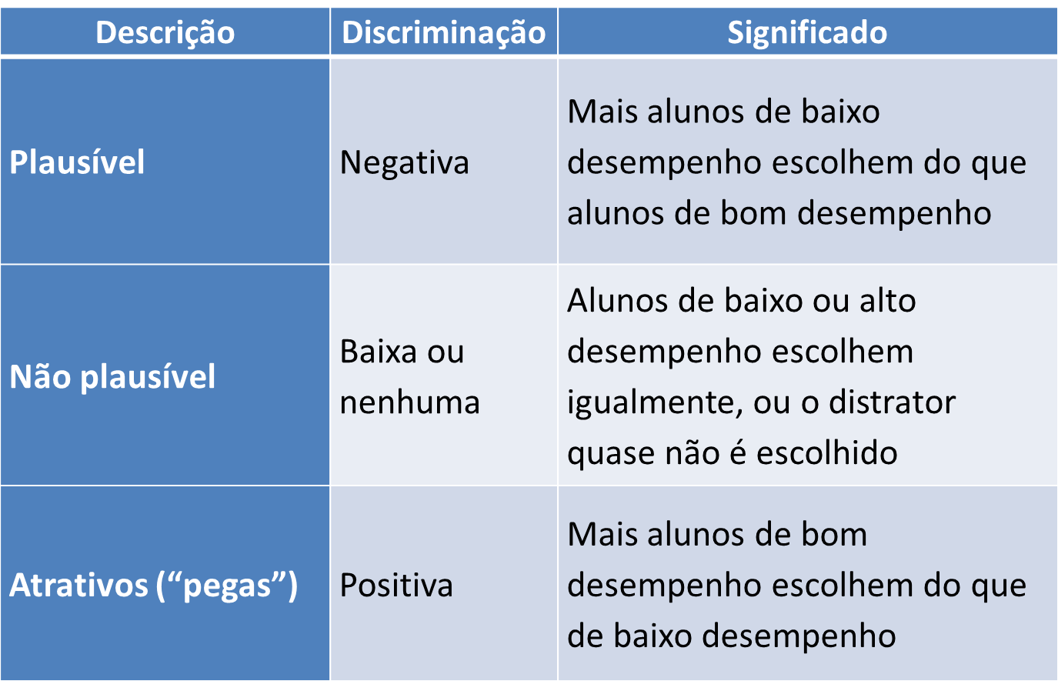
  CARACTERIZAÇÃO DOS DISTRATORES DE ACORDO COM A DISCRIMINAÇÃO E SEU SIGNIFICADO.

Slide 71
ELABORANDO ITENS DE MÚLTIPLA ESCOLHA
ESCOLHA ADEQUADA DE CADA DISTRATOR PERMITE
APRENDER COM A ANÁLISE DOS ERROS E DOS ACERTOS DOS ESTUDANTES

Slide 72
TIPOS DE QUESTÕES DE MÚLTIPLA ESCOLHA
Múltipla escolha de complementação simples
O enunciado é redigido em forma de frase incompleta e as opções devem complementar a frase proposta.

Slide 73
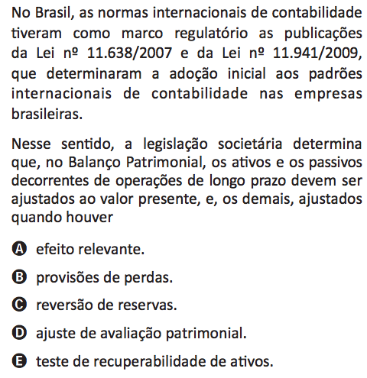

Slide 74
2. Múltipla escolha de resposta única
Tem quase a mesma estrutura da questão de complementação simples. A diferença é que o enunciado deve ser redigido em forma de pergunta e as opções devem responder à pergunta.
A escolha por uma ou outra forma é determinada pela facilidade, simplicidade e clareza na redação.

Slide 75
MÚLTIPLA ESCOLHA DE RESPOSTA ÚNICA - EXEMPLO
A empresa de exportação Ji-Paraná está fazendo uma atualização de seus cargos e salários. Iniciou o processo a partir da descrição de cargos, como é recomendado. O que é necessário ser considerado para se implementar uma descrição eficiente de cargos?
  A) As condições de trabalho.
  B) Os requisitos físicos.
  C) Os requisitos mentais.
  D) As faixas salariais.
  E) As tarefas e as atribuições.

Slide 76
REORDENANDO AS OPÇÕES...
A) As faixas salariais.
B) Os requisitos físicos.
C) Os requisitos mentais.
D) As tarefas e atribuições.
E) As condições de trabalho.

Slide 77
3. Múltipla escolha de interpretação
  Formulada a partir de uma situação-estímulo (simulacro, estudo de caso, textos, gráficos, esquemas etc.), que faz parte do problema e, a partir dela, o respondente organiza as ideias, dados ou informações para resolvê-lo.

Slide 78
MÚLTIPLA ESCOLHA DE INTERPRETAÇÃO continuação
O comando pode estruturar-se como frase incompleta ou pergunta. As opções devem responder à pergunta ou completar a frase do comando de forma clara e precisa, tomando-se cuidado com a plausibilidade dos distratores.
Os estímulos podem servir de base para mais de uma questão, a exemplo do que ocorre em linguagens.

Slide 79
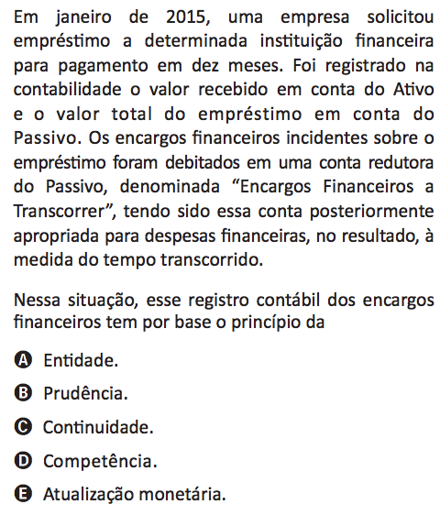

Slide 80
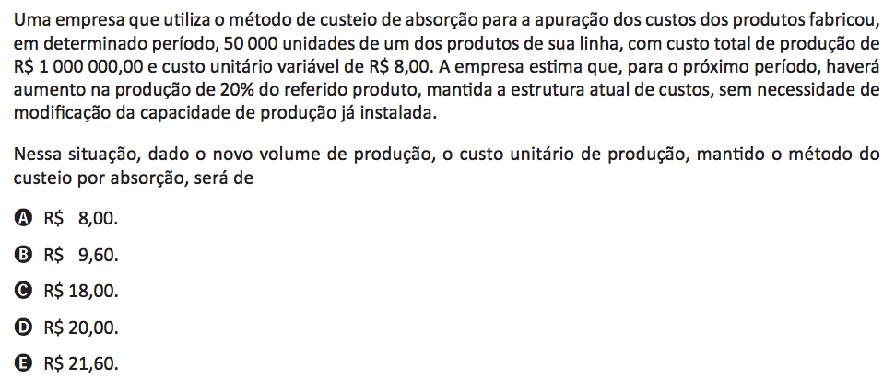

Slide 81
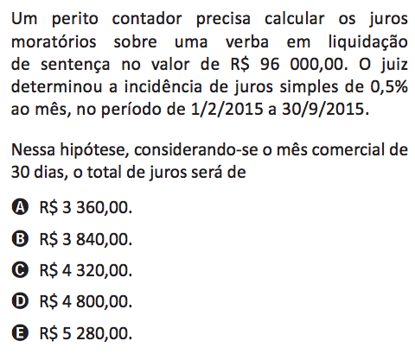

Slide 82
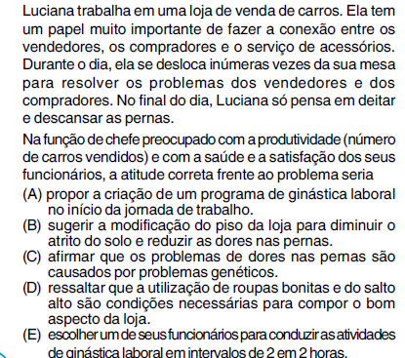
MÚLTIPLA ESCOLHA DE INTERPRETAÇÃO –
avaliar contraexemplo

Slide 83
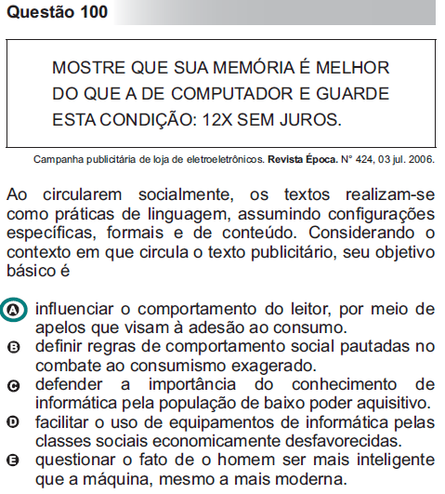
ENEM

Slide 84
4. Múltipla escolha de resposta múltipla
Consiste de três a cinco afirmações relacionadas com a situação ou estudo de caso e que devem ser julgadas como certas ou erradas. Nas alternativas de resposta, constam quais afirmações entre as apresentadas são verdadeiras em relação à situação proposta.
Para responder a essa questão, o estudante deve analisar e julgar a veracidade das afirmações e identificar, nas opções de respostas, aquela que corresponde ao resultado da análise efetuada.

Slide 85
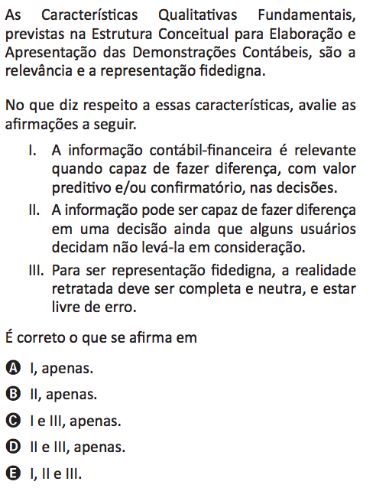

Slide 86
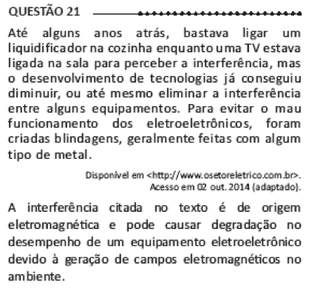
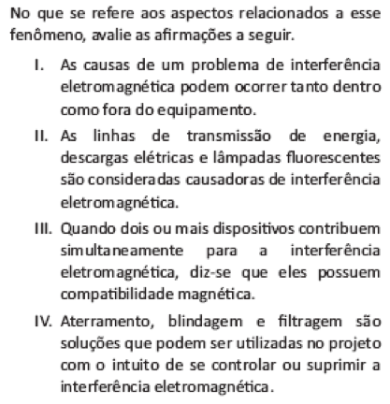

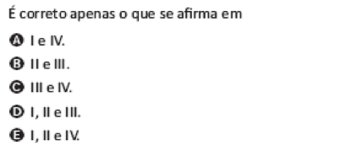

Slide 87
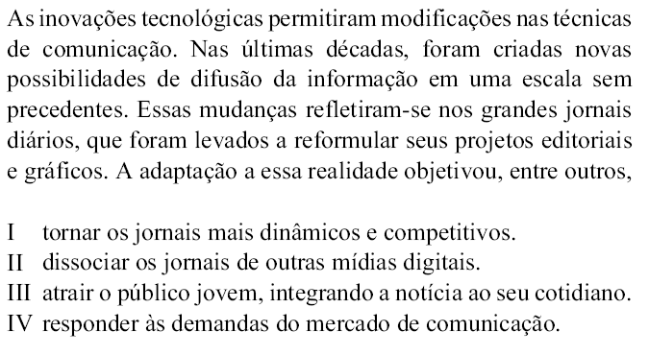
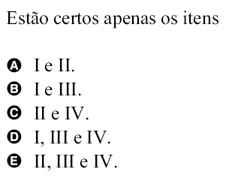

Slide 88
ENADE 2009 – AVALIAR PROBLEMAS
Blablablablablablabla
blablablablablablabla
blablablablablablabla
A partir desses resultados, o tratamento aplicado mostra-se
  I - seguramente eficaz, pois a redução constante dos comportamentos depressivos ao longo do tratamento é clara e inequívoca.
  II - possivelmente eficaz, pois a redução dos comportamentos depressivos já ocorria antes mesmo do seu início.
  III - provavelmente eficaz, pois os comportamentos depressivos reduziram-se durante o tratamento.
  IV - certamente eficaz, pois os comportamentos mantiveram-se baixos mesmo após a sua interrupção.
É correto apenas o que se afirma em
(A)I . (B)III. (C)I e I V. (D)II e III . (E)II e IV .

Slide 89
Tudo que está descrito em cada afirmação é passível de julgamento, salvo se explicitado como hipótese.
Em vez de escrever na afirmação que deve ser julgada
Um time de futebol foi vencedor em duas das três partidas em que disputou no último campeonato, (...)
é preferível redigi-la do seguinte modo:
Suponha que um time de futebol venceu duas das três partidas em que disputou no último campeonato. Nessa situação, (...)

Slide 90
5. Múltipla escolha do tipo asserção-razão
Também conhecida como análise de relações, constitui-se de duas proposições ligadas pela palavra
PORQUE,
sendo que a segunda é razão ou justificativa da primeira.
Compõe a questão, ainda, uma chave de respostas, onde são apresentadas as opções de resposta, propriamente ditas, e cada uma delas contém uma afirmação sobre a veracidade ou falsidade das proposições e a relação de causalidade entre elas.

Slide 91
ESTRUTURA BÁSICA DO ITEM DE ASSERÇÃO-RAZÃO
    blablablablablablablablablablablablablablabla
    blablablablablablablablablablablablablablabla
    blablablablablablablablablablablablablablabla
Com base na situação descrita acima, avalie as asserções a seguir e a relação proposta entre elas.
    I – blablablablablablablablablablablablablablabla
    PORQUE
    II – blablablablablablablablablablablablablablabla
Acerca dessas asserções, assinale a opção correta.
As asserções I e II são proposições verdadeiras, e a II é uma justificativa da I.
As asserções I e II são proposições verdadeiras, mas a II não é uma justificativa da I.
A asserção I é uma proposição verdadeira, e a II é uma proposição falsa.
A asserção I é uma proposição falsa, e a II é uma proposição verdadeira.
As asserções I e II são proposições falsas.

Slide 92
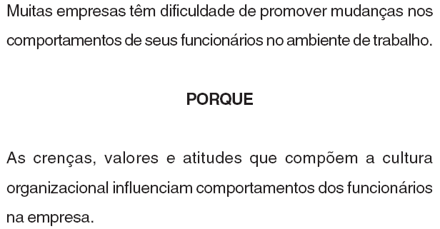
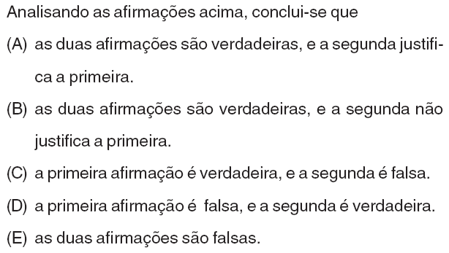

Slide 93
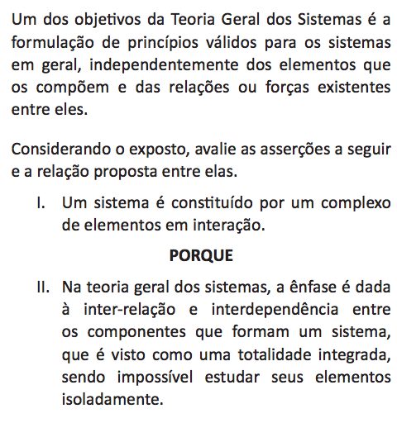

Slide 94
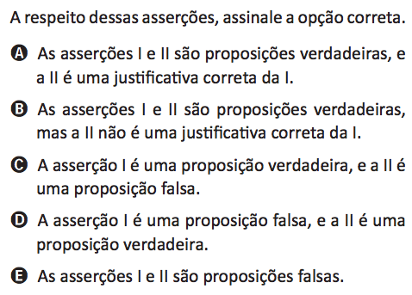

Slide 95
ITENS DISCURSIVOS

Slide 96
ITENS DISCURSIVOS
A estruturação desses itens deve dar oportunidade ao estudante de, no desenvolvimento da resposta, poder:
propor explicações e soluções para os problemas apresentados;
aplicar o que aprendeu a situações novas;
fazer comparações ou classificações de dados e informações;
estabelecer relações entre fatos e princípios, por exemplo, relações de causa e efeito;
analisar e criticar a veracidade de afirmações;
analisar o valor de procedimentos;

Slide 97
assumir posição favorável ou contrária a alguma conduta, apresentando a devida argumentação;
demonstrar capacidade de síntese, análise e julgamento de valor;
formular conclusões a partir de elementos fornecidos;
demonstrar capacidade de organizar as ideias, expressando-as na forma escrita, de maneira coerente e lógica.

Slide 98
ITENS DISCURSIVOS
Também conhecidos como questões dissertativas, abertas, descritivas, tipo ensaio, de resposta construída ou de resposta livre.
Recomendadas para verificar resultados da aprendizagem em que o estudante deve construir a resposta, com originalidade, e não reconhecê-la entre as alternativas apresentadas, ou reproduzir o que foi desenvolvido em sala.

Slide 99
ITENS DISCURSIVOS
Além do domínio de conhecimentos, os itens discursivos avaliam aspectos como a capacidade de exposição de ideias com clareza, coerência e coesão, construção de argumentações consistentes, domínio da norma culta, estabelecimento de relações, entre outros.

Slide 100
ITENS DISCURSIVOS
As questões devem permitir a livre expressão do pensamento, desenvolvimento do raciocínio e a integração das áreas/conteúdos.
Deve-se propor questões que permitam diversos caminhos ou formas de resolução.
A tarefa a ser desenvolvida pelo estudante deve ser definida de maneira específica, clara e completa.
A questão deve conter indicações que permitam ao estudante saber a abrangência de sua resposta para ser considerada completa.

Slide 101
ITENS DISCURSIVOS - comandos
Os comandos devem ser precisos, não dando margem a dupla interpretação. Devem ser claros, indicando-se a abrangência da resposta e os aspectos a abordar.
Incluir todas as informações necessárias para a resolução do item e que não serão objeto de avaliação, fornecendo textos motivadores, informações técnicas específicas, tabelas com dados a serem considerados, figuras e fórmulas que sejam necessárias para a resolução da proposta apresentada;
Não empregar perguntas do tipo “Que”, “Quem”, “Quando” e “Onde”, pois, possivelmente, não avaliam a mobilização de recursos complexos para a construção da resposta;
não empregar perguntas que simplesmente admitem a resposta “sim” ou “não”, pois os subitens de um item discursivo não podem depender uns dos outros de forma que errar um implique errar também o seguinte.
Não se deve solicitar que a questão seja respondida “de acordo com seus conhecimentos sobre”.

Slide 102
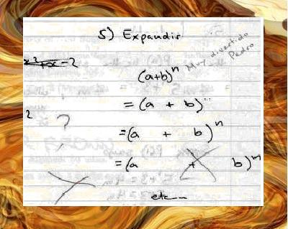
Cuidado com o comando:

Slide 103
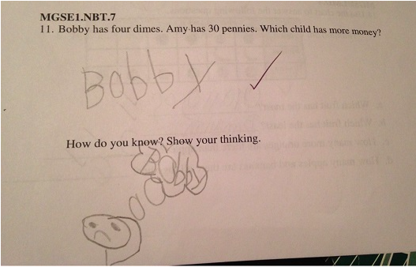
SERÁ QUE FAZEMOS BOAS PERGUNTAS?

Slide 104
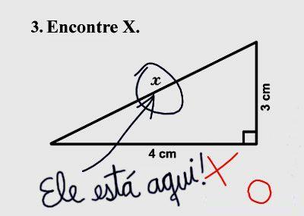
Cuidado com o comando:

Slide 105
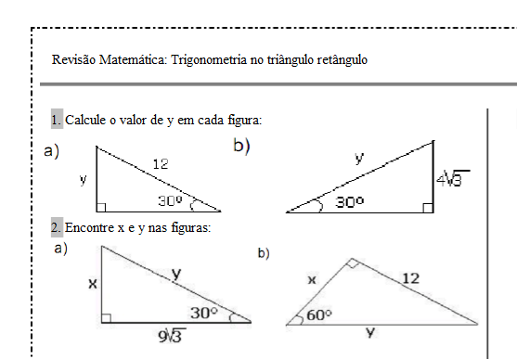

Slide 106
ITENS DISCURSIVOS – Padrão de resposta
Recomendações:
Para calcular o tempo necessário para a resolução da questão, deve ser elaborada uma resposta completa e adequada, registrando-se o tempo dispendido.
Na resposta esperada, identificar as partes essenciais (palavras-chave) que devem ser usadas como referência no processo de correção.
Prever diferentes opções de respostas a serem consideradas como corretas e válidas.
Prever o critério de atribuição de pontos (quesitos de avaliação), considerando a indicação do valor atribuído aos diferentes níveis de resposta de cada parte do item discursivo, conforme a abrangência e o desenvolvimento da resposta padrão.

Slide 107
ITENS DISCURSIVOS – Padrão de resposta
Recomendações:
A elaboração do padrão de resposta para a questão (resposta ideal) serve também para verificar eventuais falhas de redação bem como ausência de dados importantes e inadequação do grau de dificuldade ou de complexidade, em tempo hábil para que tais problemas sejam sanados.
Os parâmetros de avaliação devem ser claramente definidos, ou seja, os enunciados devem definir claramente a(s) tarefa(s) a realizar, indicando a abrangência da resposta e os aspectos a abordar.

Slide 108
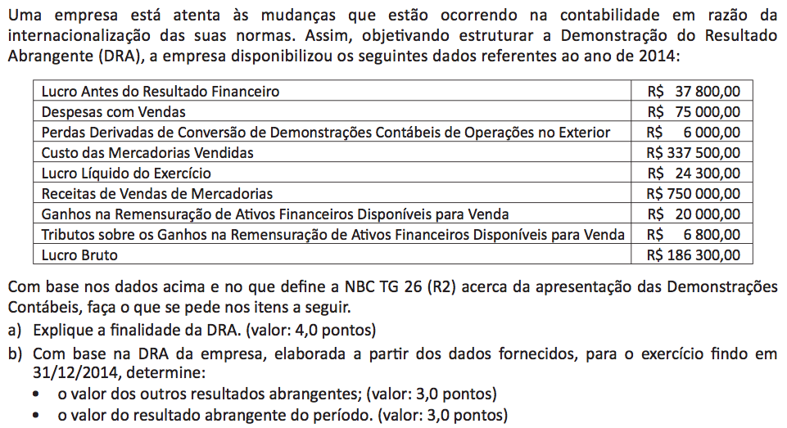

Slide 109
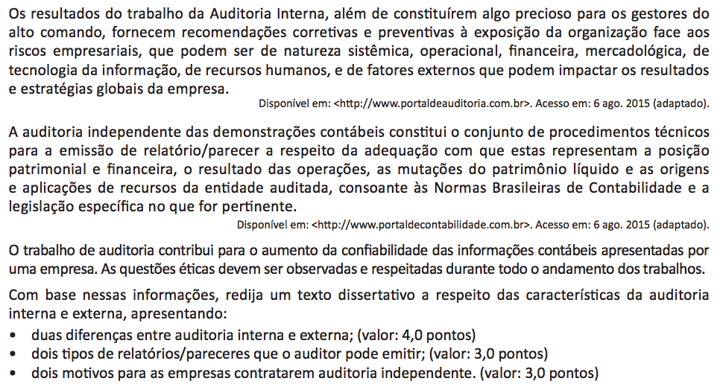

Slide 110
EXEMPLO COM PROBLEMAS
O advogado José foi contratado por Antonio para propor ação indenizatória, julgada procedente. O advogado, porém,levantou a importância depositada pelo réu, negando-se a entregá-la ao seu cliente, sob a alegação de que as despesas que tivera e seus honorários superavam o valor da indenização, que foi inferior ao pretendido. Antonio moveu ação de prestação de contas contra José e noticiou o fato à autoridade policial, do que resultou processo criminal contra José pelo crime de apropriação indébita, sendo condenado à pena de 1 (um) ano e 4 (quatro) meses de reclusão e multa de dez dias-multa, fixando-se o dia-multa em um trigésimo do salário-mínimo. A pena privativa de liberdade foi convertida em pena de prestação de serviços à comunidade e de prestação pecuniária, esta no valor de cinco salários mínimos. Após estar definitivamente condenado, José faleceu, sem ter pago, ainda, o que devia a Antonio, conforme ficara assentado na ação de prestação de contas, cuja sentença transitou em julgado.

Slide 111
Responda às seguintes questões:
a) poderia Antonio, que não adiantara o valor das despesas, exigir prestação de contas de José?
(valor: 3,0 pontos)
b) os herdeiros de José terão de pagar o valor devido a Antonio conforme fixado na ação de prestação de contas?
(valor: 3,0 pontos)
c) há alguma conseqüência da condenação penal para os herdeiros de José ou em favor de Antonio?
(valor: 4,0 pontos)

Slide 112
SEGUNDA PARTE
Problema dos Navios

Slide 113
OFICINA DE REVISÃO DE ITENS

Slide 114
REVISÃO – PERGUNTAS BÁSICAS
Qual é o perfil e a competência que se deseja avaliar com o item?
A redação do contexto está adequada?
O texto-base é necessário à resolução do item e se articula com o enunciado/comando?
O tamanho do contexto é adequado ao tempo disponível para resolução?
Os dados têm razoabilidade e são necessários para a resolução?
O enunciado está redigido sem o uso de termos que indicam negação?
O enunciado apresenta claramente um único problema a ser solucionado?
O enunciado é isento de falha técnica que pode induzir a erro?

Slide 115
REVISÃO – PERGUNTAS BÁSICAS
As imagens, gráficos ou desenhos são pertinentes e de boa qualidade?
As opções/alternativas completam adequadamente o comando?
As opções/alternativas apresentam estrutura semelhante? São independentes?
Há exatamente uma opção inequivocamente correta? (O gabarito é único e não apresenta elementos atrativos que induzam a escolha pelo estudante?)
Os distratores são plausíveis e não induzem ao erro?
Os distratores são claros, sem indução a erro?

Slide 116
REVISÃO – PERGUNTAS BÁSICAS
O item é isento de erros conceituais?
O item é isento de informações preconceituosas ou controversas?
O item está redigido respeitando-se a norma padrão da língua portuguesa?
O texto-base, ou qualquer outro elemento do item de apropriação pública, traz referência bibliográfica completa, de acordo com as normas da ABNT?
As justificativas dos distratores e do gabarito esclarecem adequadamente cada uma das alternativas?

Slide 117
ITENS PARA ANÁLISE CRÍTICA

Slide 118
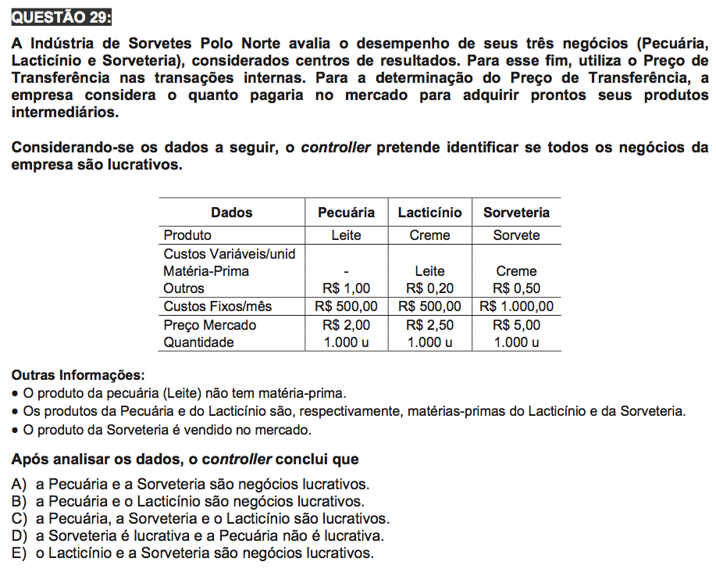
GAB.: C

Slide 119
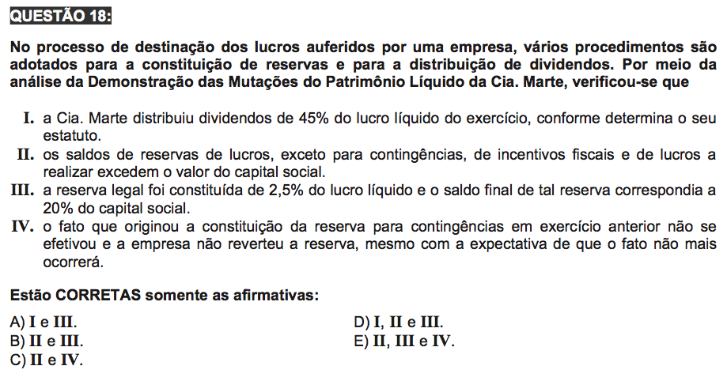
GAB.: A

Slide 120
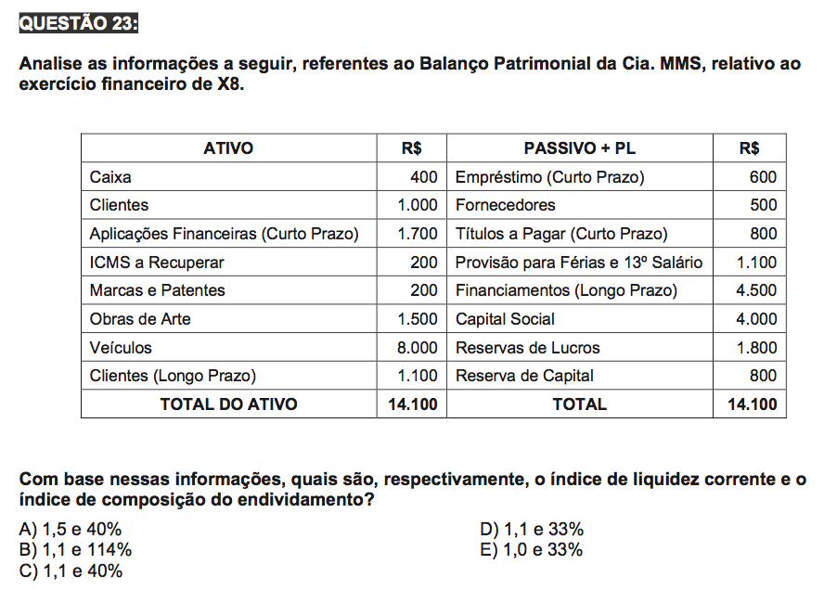
GAB.: C

Slide 121
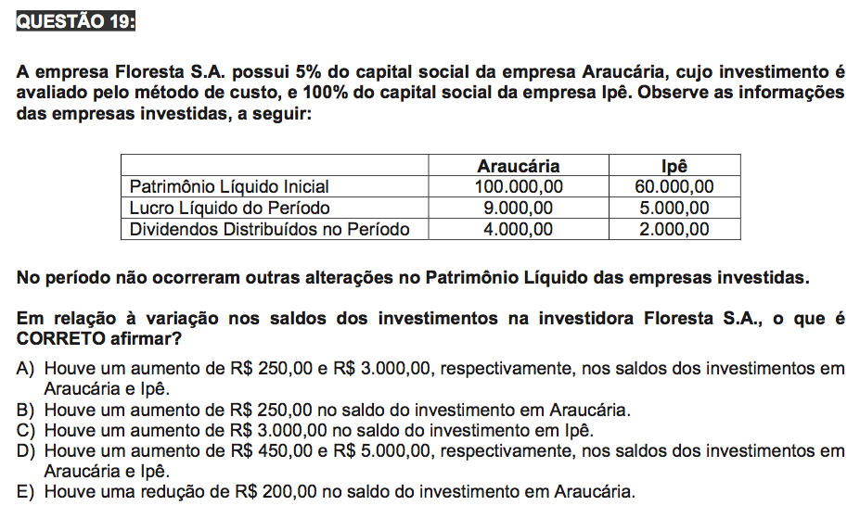
GAB.: B

Slide 122
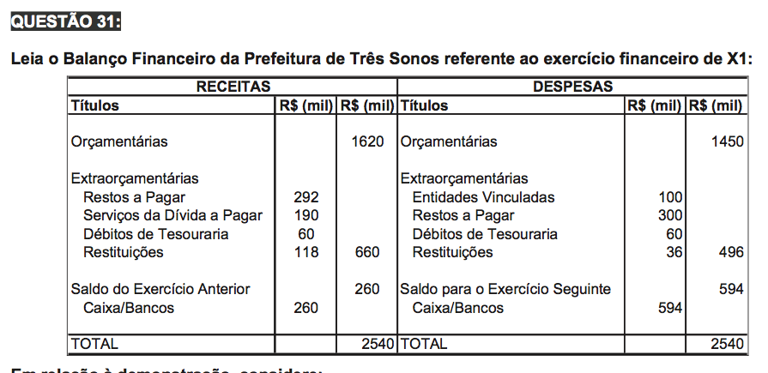
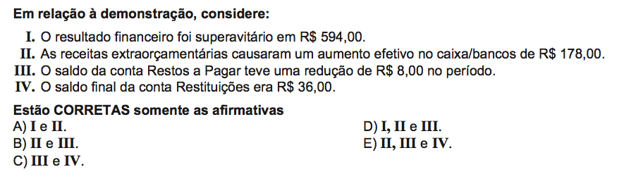
Gab B

Slide 123
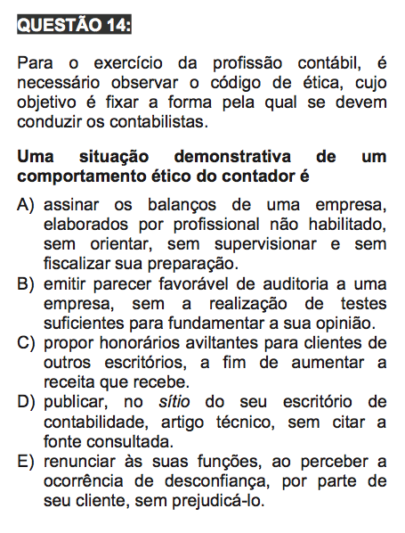

Slide 124
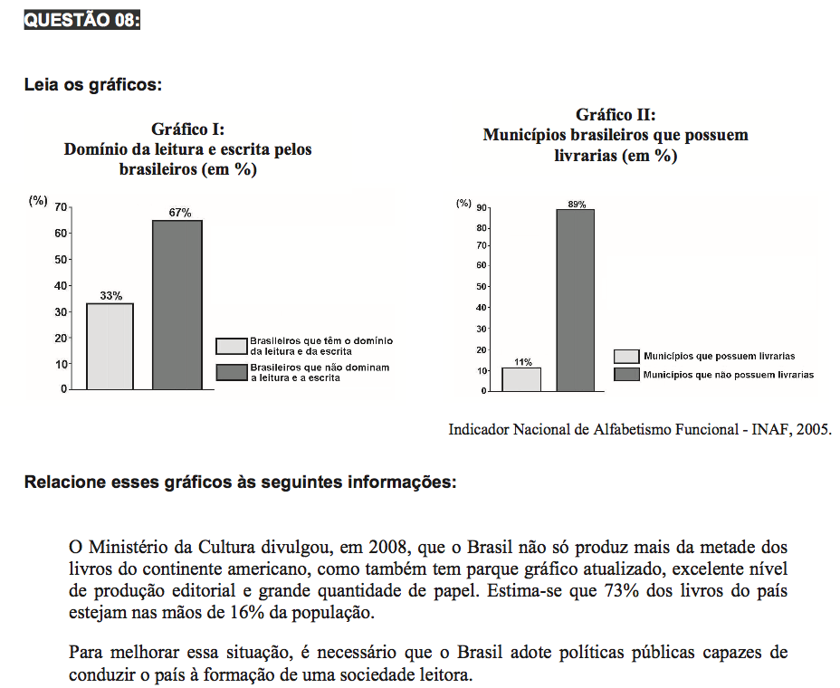

Slide 125
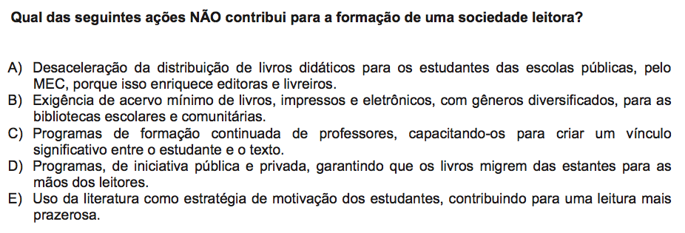
GAB.: A

Slide 126
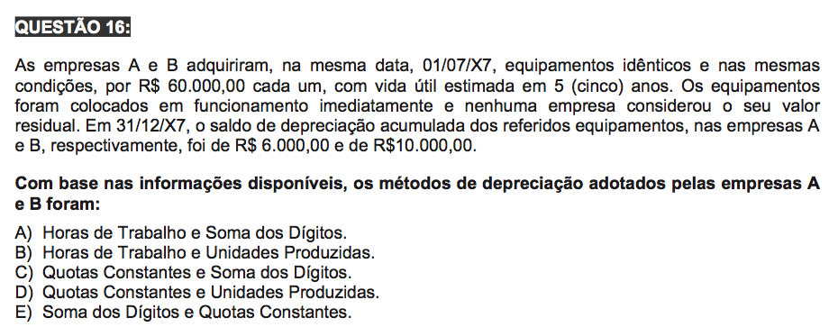
Gab C

Slide 127
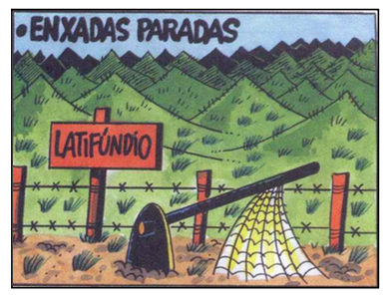

ENADE 2009
A urbanização no Brasil registrou marco histórico na década de 1970, quando o número de pessoas que viviam nas cidades ultrapassou o número daquelas que viviam no campo. No início deste século, em 2000, segundo dados do IBGE, mais de 80% da população brasileira já era urbana.
Considerando essas informações, estabeleça a relação entre as charges:
Com base nas informações dadas e na relação proposta entre essas charges, é CORRETO afirmar que
A) a primeira charge é falsa, e a segunda é verdadeira.
B) a primeira charge é verdadeira, e a segunda é falsa.
^{C) as duas charges são falsas.}
D) as duas charges são verdadeiras, e a segunda explica a primeira.
E) as duas charges são verdadeiras, mas a segunda não explica a primeira.
Gab E

Slide 128
DESENVOLVIMENTO PROFISSIONAL DOCENTE
Postura de reflexão constante sobre sua prática.
    Os homens são sábios na proporção, não da sua experiência, mas da sua capacidade para pensarem a experiência.
    (Bernard Shaw)

Slide 129

Obrigado pela atenção.
rabelo@unb.br
maurorabelo@mec.gov.br

